Slide 1

A JANELA DE CONTEXTO
GEORGE MARMELSTEIN

Slide 2

A IMPORTÂNCIA DA JANELA DE CONTEXTO
1
CONCEITO
3
APRENDIZADO IN-CONTEXT
Assim como uma calculadora tem limite de “input”, os LLMs também só conseguem prestar atenção em uma quantidade limitada da texto.
O usuário tem o poder de “ensinar” novos conhecimentos e novas tarefas, respeitado o limite da janela de contexto.
2
LIMITES
4
CAPACIDADES DA MÁQUINA
Quando o usuário extrapola a janela de contexto, as informações antigas vão se “apagando” (memória deslizante).
Documentos longos podem gerar degradação de contexto e perda de partes relevantes (lost in the middle)
Uma janela de contexto maior significa:
Maior capacidade interpretativa
Maior poder de análise de textos longos (com limites!)
Maior consistência em conversas
Maior dirigibilidade
Notes:
Imaginário comum da IA: trapaça – antiético – mentes preguiçosas

Slide 3

EVOLUÇÃO DA JANELA DE CONTEXTO
MAIOR PODER COMPUTACIONAL
ENGENHARIA DE PROMPT
ENGENHARIA DE CONTEXTO
ARMAZENAMENTO E RECUPERAÇÃO (RAG)
MODELOS MULTI AGENTES
4k – 32k
128k – 200k
200k – 2M
{xxx}

Slide 4

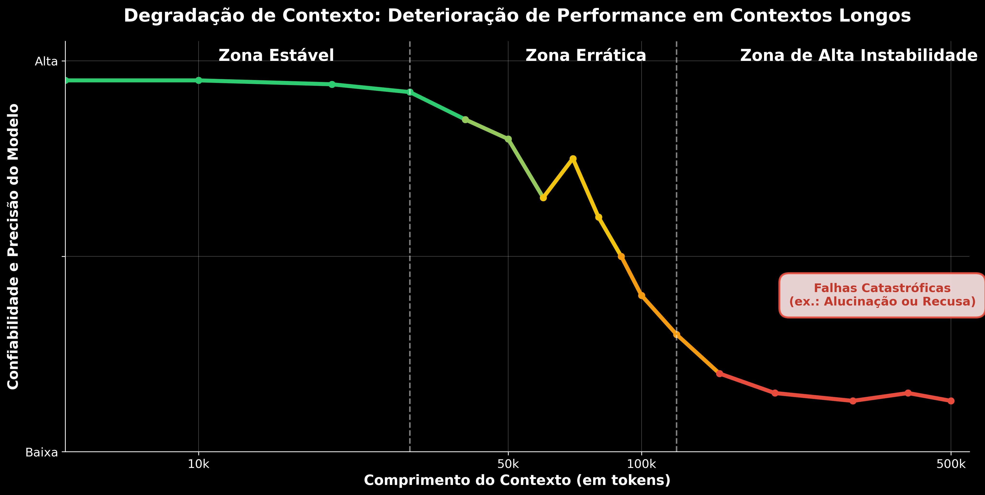

Slide 5

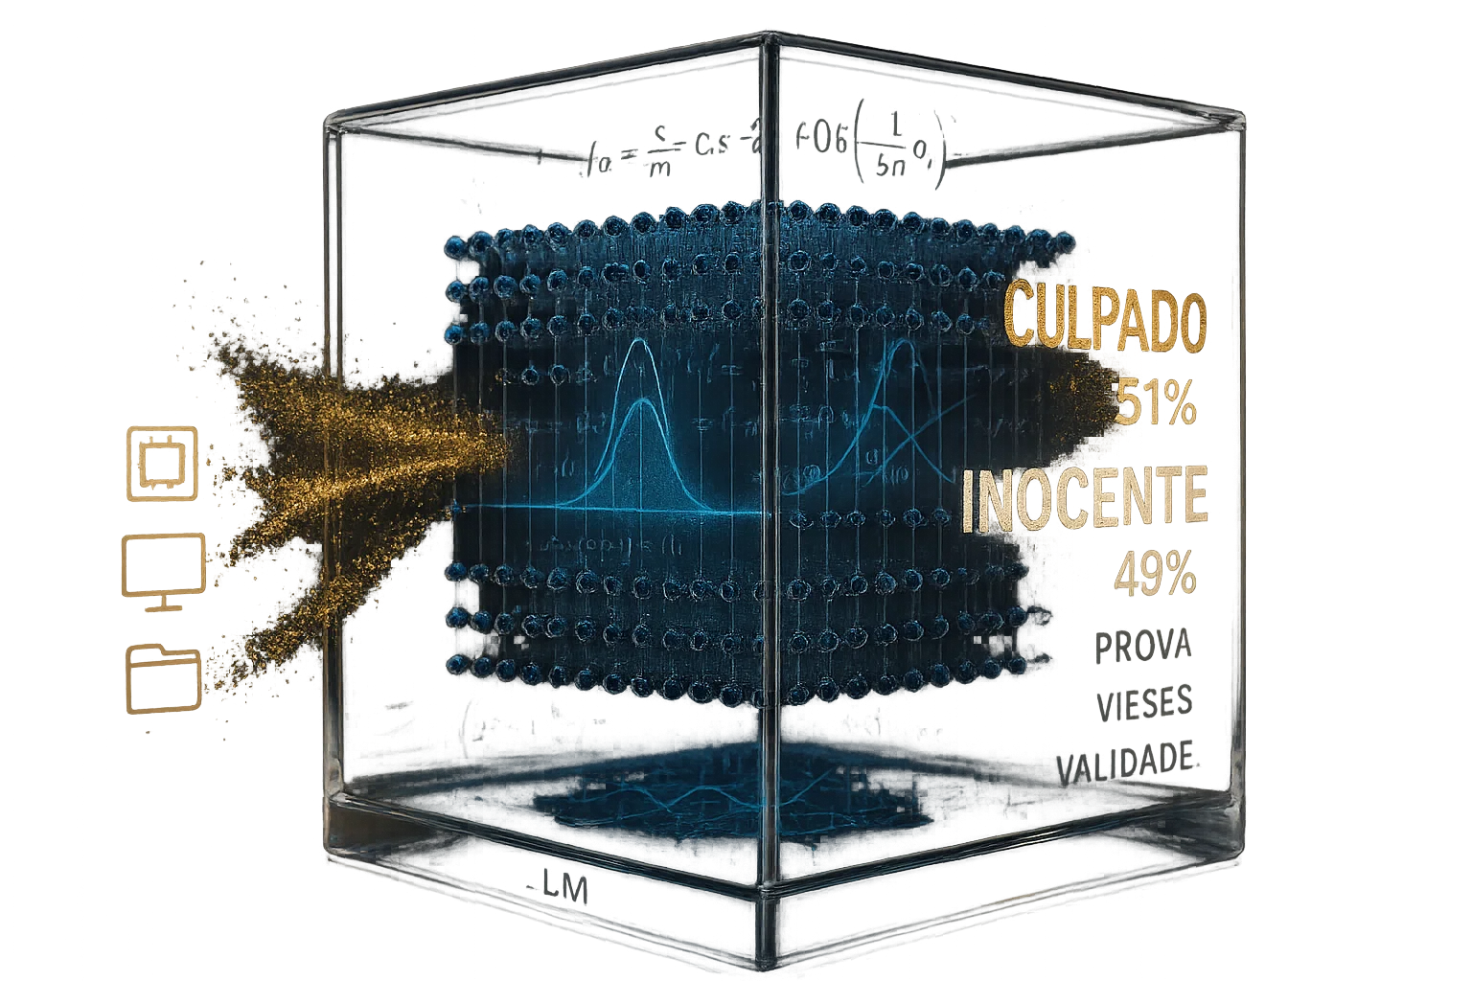
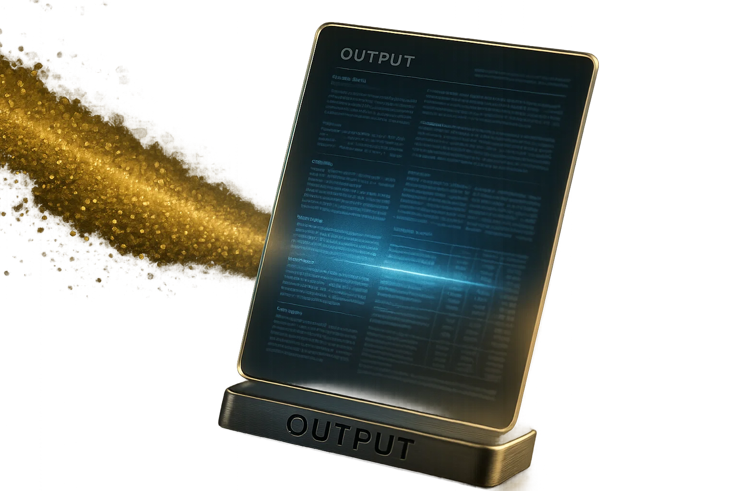
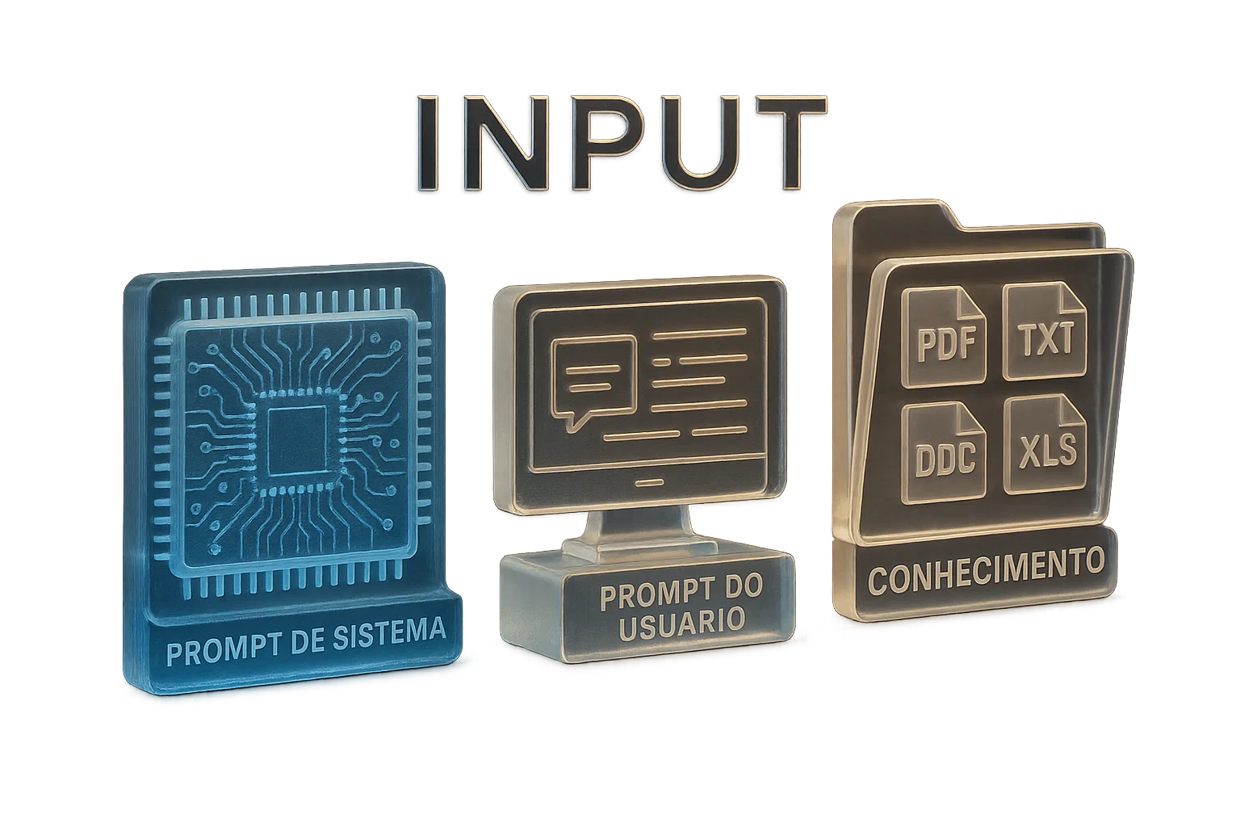
A LÓGICA DO LLM
Cada conversa é uma nova janela de contexto. A máquina não lembra das conversas passadas*
A resposta da máquina entra no contexto e influencia as próximas resposta na mesma conversa
Os LLMs “pensam” através de tokens. Inputs nobres; outputs nobres.
LARGE LANGUAGE MODEL
Pouca informação = pouco contexto
Excesso de informação = degradação e distração (metáfora do mochileiro)

Slide 6

Vamos colocar a mão na massa...
Notes:
Exercício 1 – Cada conversa um novo contexto... Exercício 2 – Degradação de contexto

Slide 7

SÍNTESE
JANELA DE CONTEXTO
É a quantidade máxima de informação que um LLM consegue “ver” e processar de uma só vez para gerar sua resposta.
NOVA CONVERSA – NOVO CONTEXTO
Em seu modo tradicional, o LLM não lembra das conversas passadas. Cada conversa inaugura uma nova janela de contexto, como se fosse uma conversa com outra pessoa.
IMPLICAÇÕES
O segredo para usar bem os LLMs é dominar a camada de conteúdo (engenharia de contexto). Para isso, é fundamental saber de onde a máquina tira as informações.

